Slide 1

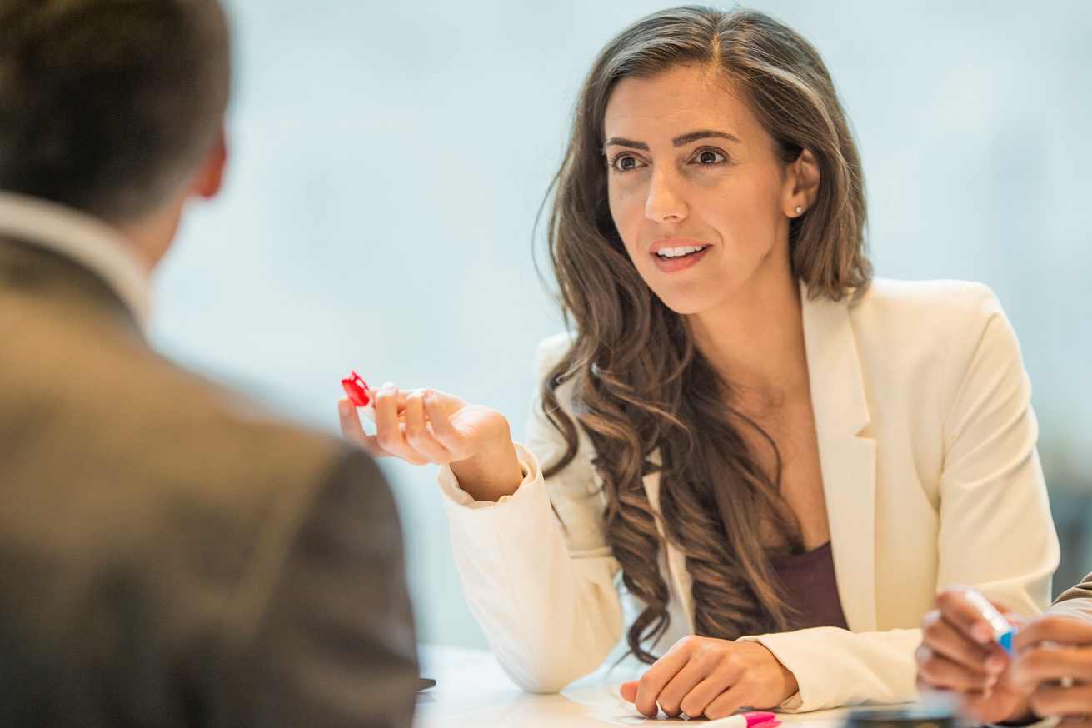

Estrategias de Negociación
Notes:
1.7.2013
‹#›

Slide 2
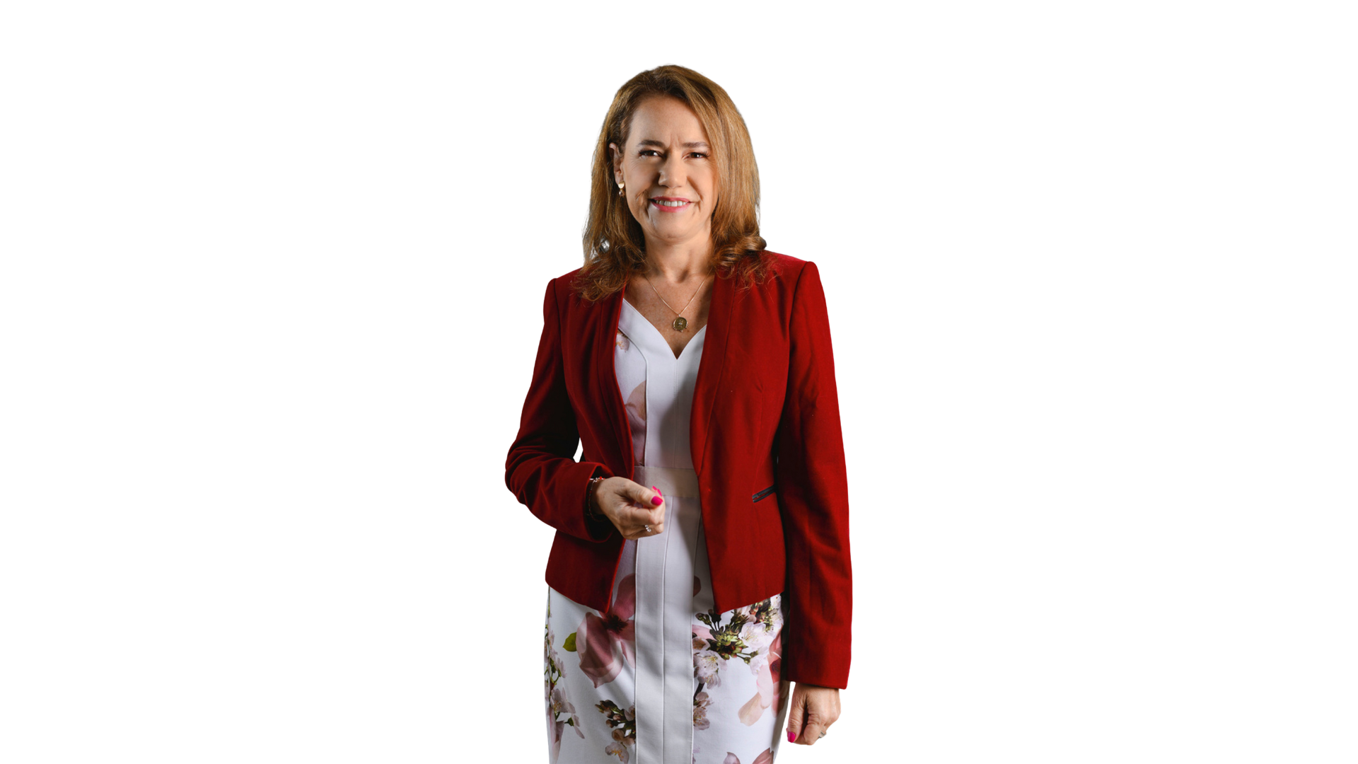

Antonieta van der Meer G.
    ABOGADA. U de Chile.
    M.Sc. Derecho de la Empresa. PUC
    Estrategias de Negociación y Resolución de Conflictos. MIT x Pro.
    Ex Legal Counsel Motorola Solutions Chile
    EdinnIA Consultores

Slide 3
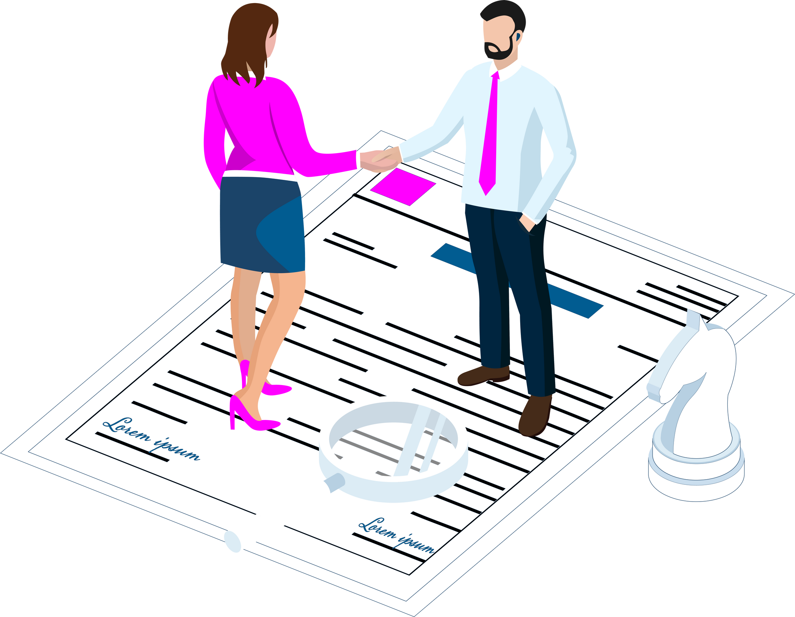
¿NEGOCIACIÓN ARTE O CIENCIA?
NEGOCIACIÓN: Es un proceso de COMUNICACIÓN en el que 2 o más partes tratan de resolver sus diferencias con una solución aceptable para todas las partes.
Negociamos todo el tiempo, tanto en el ámbito personal como profesional.
Sin consciencia de ello!
NEGOCIACIÓN BASADA
EN ENFOQUE DE BENEFICIOS MUTUOS
(Program On Negotiation Harvard Law School)

Slide 4




3 PILARES
DE LA NEGOCIACIÓN
I.- ESTRATEGIA
II.-COMUNICACIÓN
III.- MENTALIDAD
Notes:
1.7.2013
‹#›

Slide 5
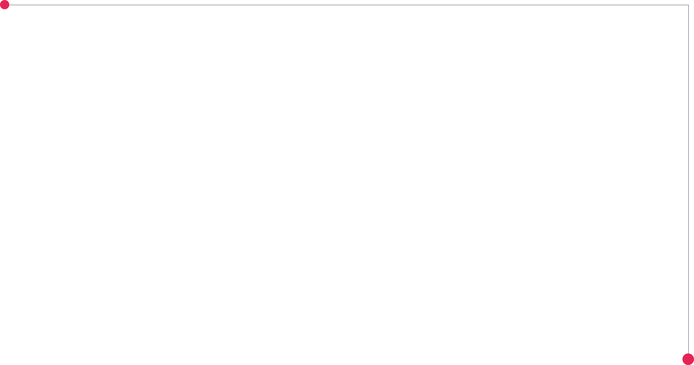

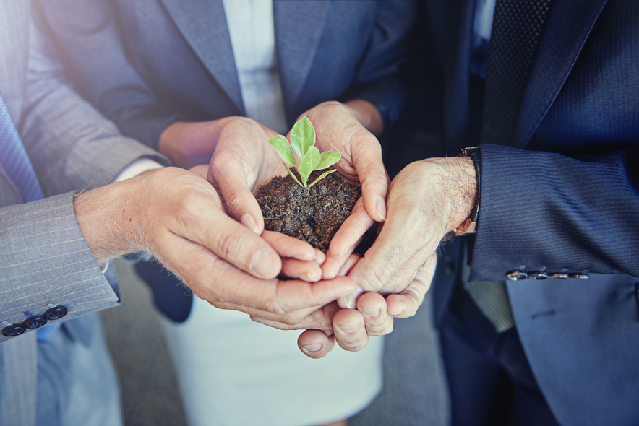
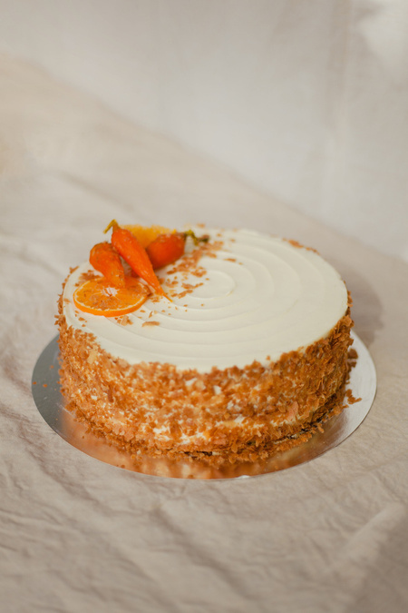
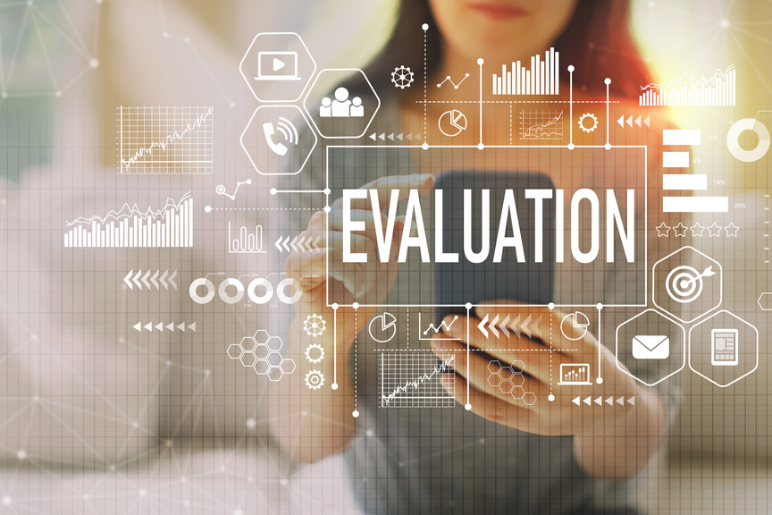
I.- ESTRATEGIA
ETAPAS DE UNA NEGOCIACIÓN
1.- PREPARACIÓN
2.- CREACIÓN DE VALOR
3.- DISTRIBUCIÓN DE VALOR
4.- SEGUIMIENTO DE LAS RELACIONES

Slide 6
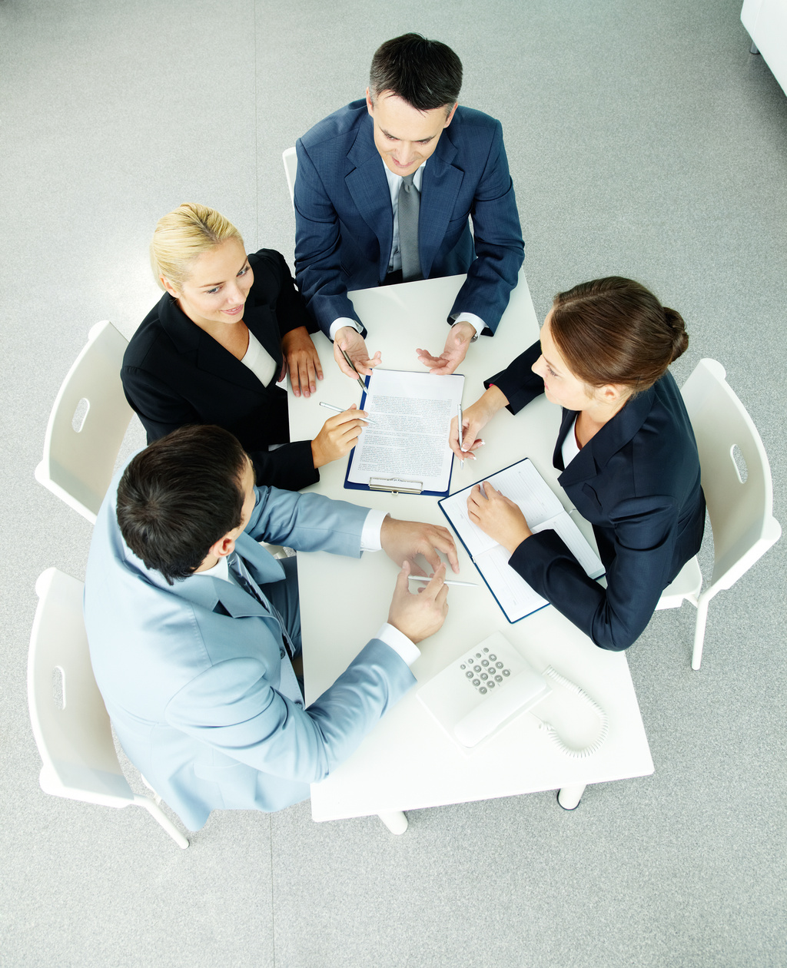
1.-PREPARACIÓN
1.- Definir posiciones e investigar intereses.
2.- Determinar tu MAAN e imaginar el MAAN de la contraparte.
3.- Determinar tu valor de Reserva.
4.- Ordenar de mayor a menor nuestras alternativas y tener varias opciones.

Slide 7
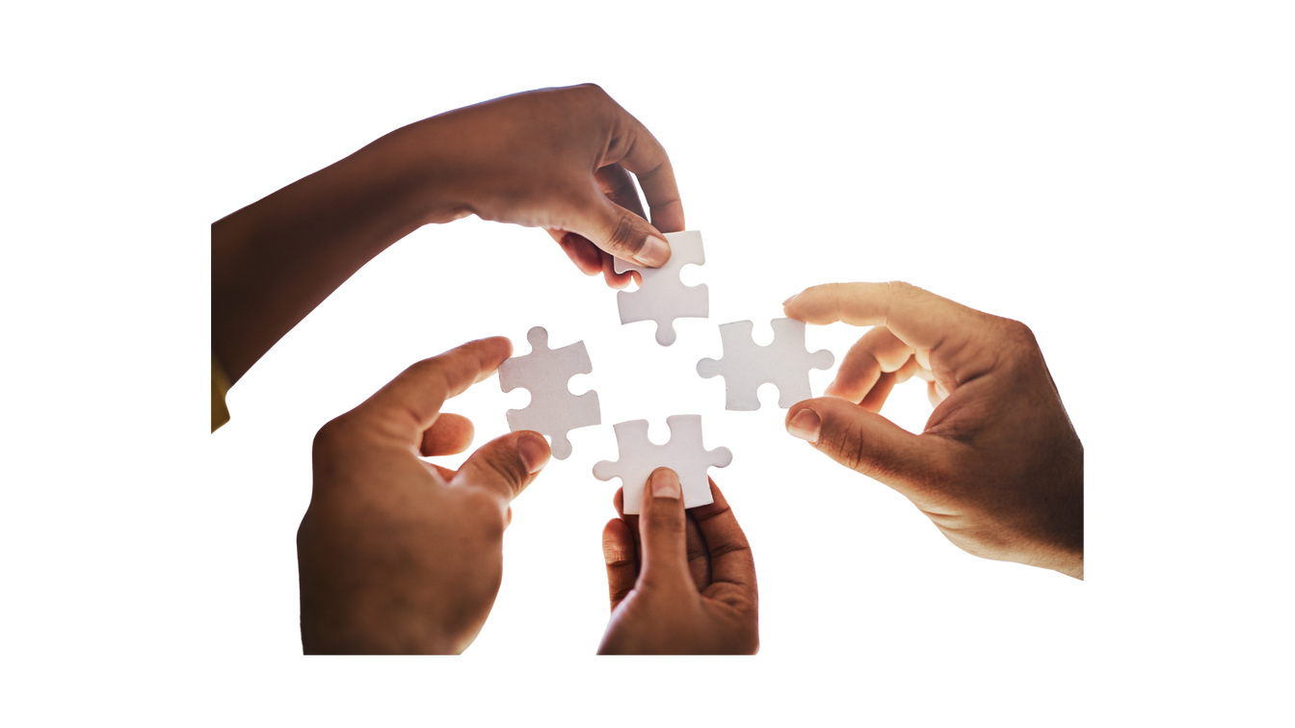
1.1.- POSICIONES / INTERESES
Es lo que las partes involucradas en la negociación dicen que quieren.
Son los motivos, los valores o las causas subyacentes que justifican la petición de una persona.
Son las declaraciones más superficiales pero que no permiten conocer el valor, el motivo o la causa real de la petición del interlocutor.
Notes:
1.7.2013
‹#›

Slide 8



MÉTODO
1.- FORMULAR PREGUNTAS ABIERTAS
2.- ESCUCHAR EN FORMA ACTIVA
3.- COMPRENSIÓN

Slide 9

1.2.- MAAN o BATNA
Técnica que permite descubrir y tener preparado un PLAN B por si el objetivo principal de nuestras negociaciones resulta imposible de conseguir.
Técnica que permite revisar y obtener las mejores alternativas de una negociación con el objetivo de estar preparados ante cualquier esenario.
Tener un buen MAAN o BATNA permite negociar con mayor fuerza y seguridad.
Mejor Alternativa a un Acuerdo Negociado
Best Alternative to Negotiated Agreement

Slide 10
1.2 PREPARACIÓN
DEL MAAN
1.- Descubrir y analizar tus alternativas.
2.- Enumerarlas por orden de importancia.
3.- Determinar tu MAAN.
1.3 CALCULAR
VALOR DE RESERVA
Punto más lejano que las partes están dispuestas asumir

Slide 11
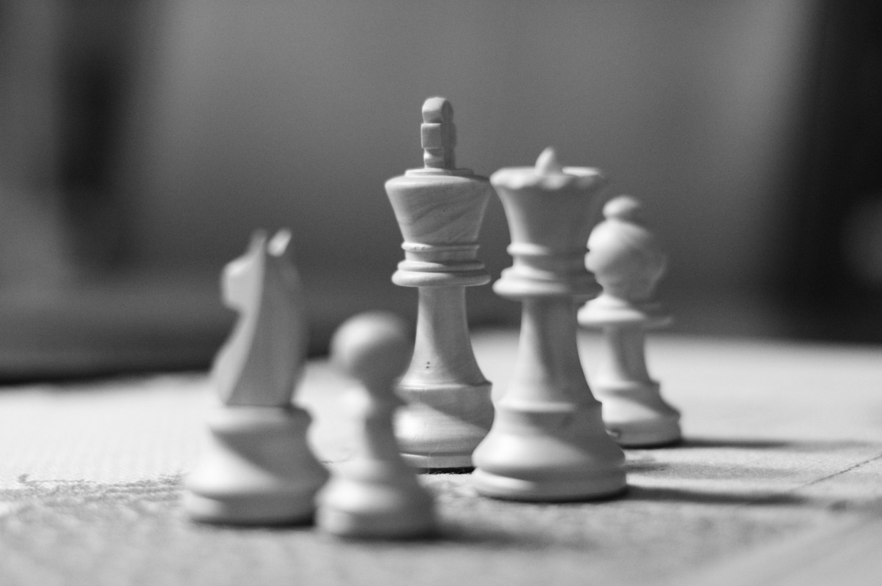
ESTRATEGIAS PARA ALCANZAR EL MEJOR MAAN
Imaginar e intentar descubrir tanto los intereses de la otra parte como su MAAN.
Ser claros y transparentes en nuestra negociación, lo que no significa tener que mostrar cuál es nuestro MAAN.
No confundir el MAAN con el límite inferior.
Ser realista con nuestras peticiones
1.4.- Ordenar de mayor a menor nuestras alternativas para estar preparadas para los diferentes escenarios.

Slide 12
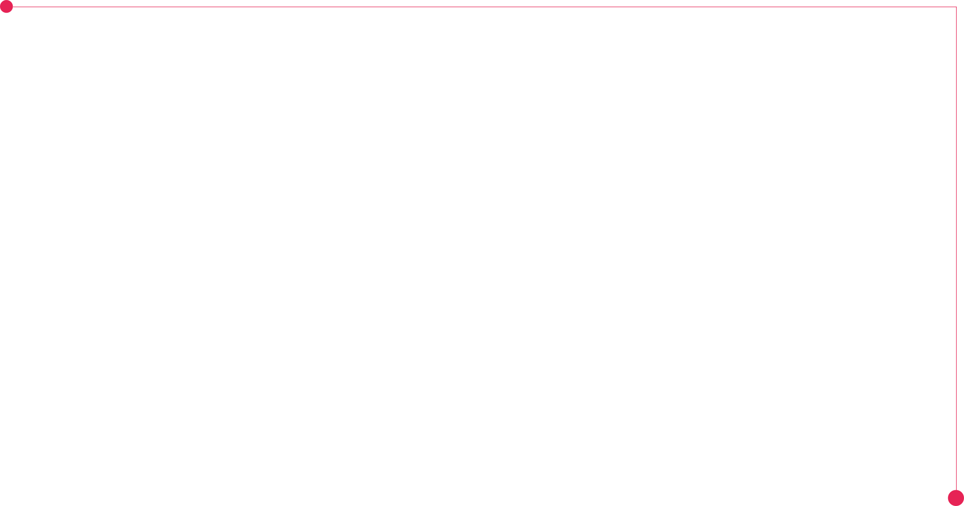
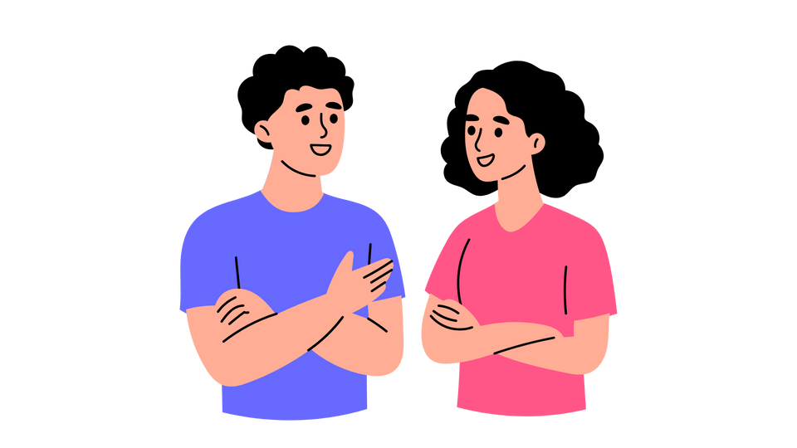

ZOPA
ZONA DE POSIBLE ACUERDO
Es el rango en una negociación en el que dos o más partes pueden encontrar puntos en común. Aquí las partes negociadoras pueden trabajar hacia un objetivo común y llegar a un acuerdo potencial que incorpore al menos algunas de las ideas del otro.

Slide 13
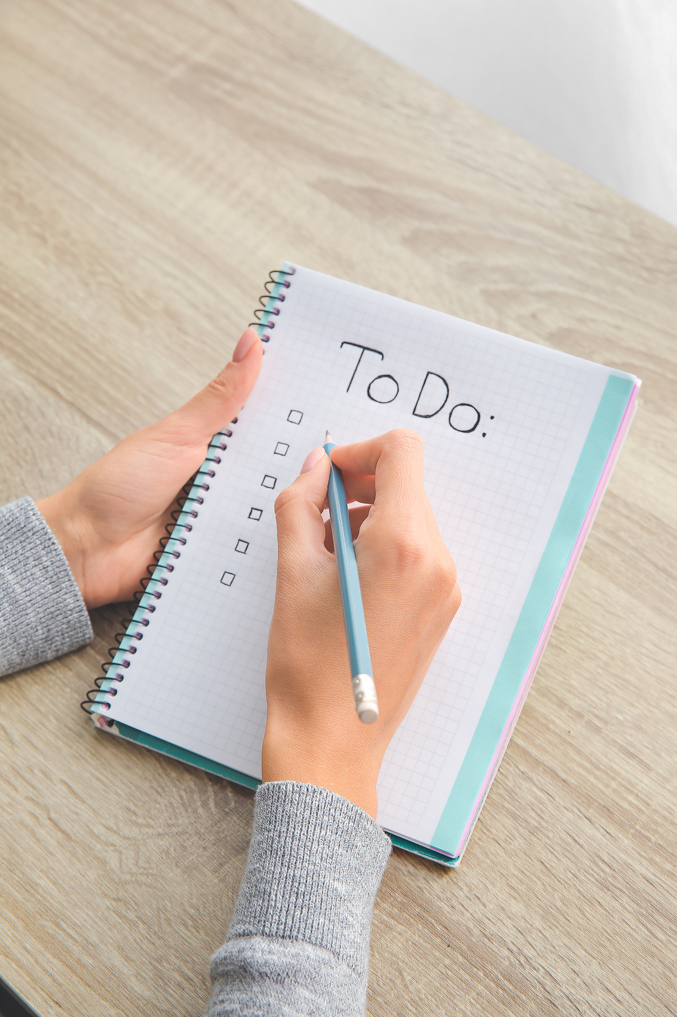
LISTA DE COMPROBACIÓN
PARA UNA BUENA PREPARACIÓN
¿ A quién representamos?
¿ Cómo nos organizamos los que formamos una parte?
¿ Claridad de nuestras instrucciones superiores?
¿ Cuáles son nuestros intereses y su orden?
¿ Cuáles son los intereses de la otra parte?
¿ Cuál es nuestro MAAN y Cuál es el MAAN de la otra parte?
¿ Cuál es nuestro valor de reserva?
¿ Cómo podemos hacer menos atractivo el MAAN de la otra parte?
¿ Cuál podrá ser su valor de reserva?

Slide 14
LISTA DE COMPROBACIÓN PARA UNA BUENA PREPARACIÓN
¿ Qué tengo que averiguar al inicio de nuestra conversación con la otra parte?
¿ Cómo vamos a formular las preguntas?
¿ Qué opciones podemos presentar a la otra parte para despertar su interés?
¿ Qué información necesitamos recopilar para reforzar nuestros argumentos sobre las opciones que ofrecemos?
¿ Qué criterios podemos emplear para convencer a la otra parte de que nuestras propuestas son justas?
¿ Cómo dosificaremos la información?
¿ Qué argumentos persuasivos utilizaremos?
¿ Qué problemas podrían surgir y cómo superarlos?

Slide 15

ENFOQUE DE BENEFICIOS MUTUOS DEJA ATRÁS EL CONCEPTO DE WIN WIN
ENCONTAR JUNTOS LA FORMA DE HACER CRECER LOS BENEFICIOS PARA LUEGO REPARTIRLOS
2.-CREACIÓN
DE VALOR
1.- COOPERACIÓN
2.- CREACIÓN DE CONFIANZA
3.- LLUVIA DE IDEAS
4.- HACER DIVERSAS HIPÓTESIS
5.- NO EMITIR JUICIOS SOBRE LAS PROPUESTAS
Notes:
1.7.2013
‹#›

Slide 16
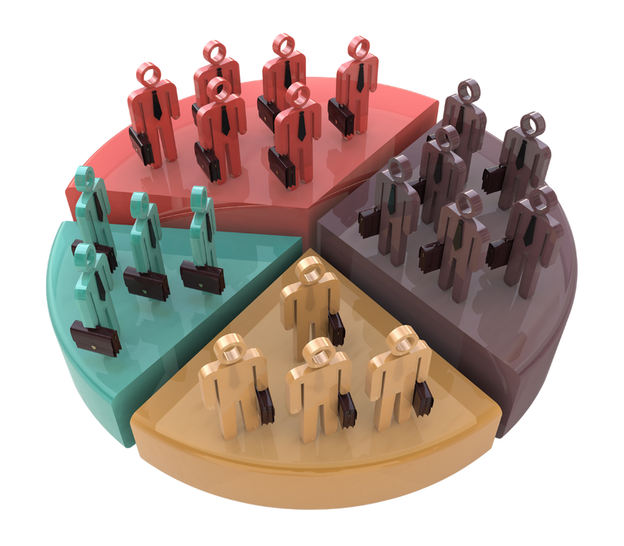
3.-DISTRIBUCIÓN
DE VALOR
Se basa en buscar la mejor solución posible para las partes.
Evitando
    Poner a prueba la voluntad del otro
    Repartir desproporcionadamente
    Dañar la relación para no hacer posible la implementación.
Notes:
1.7.2013
‹#›

Slide 17
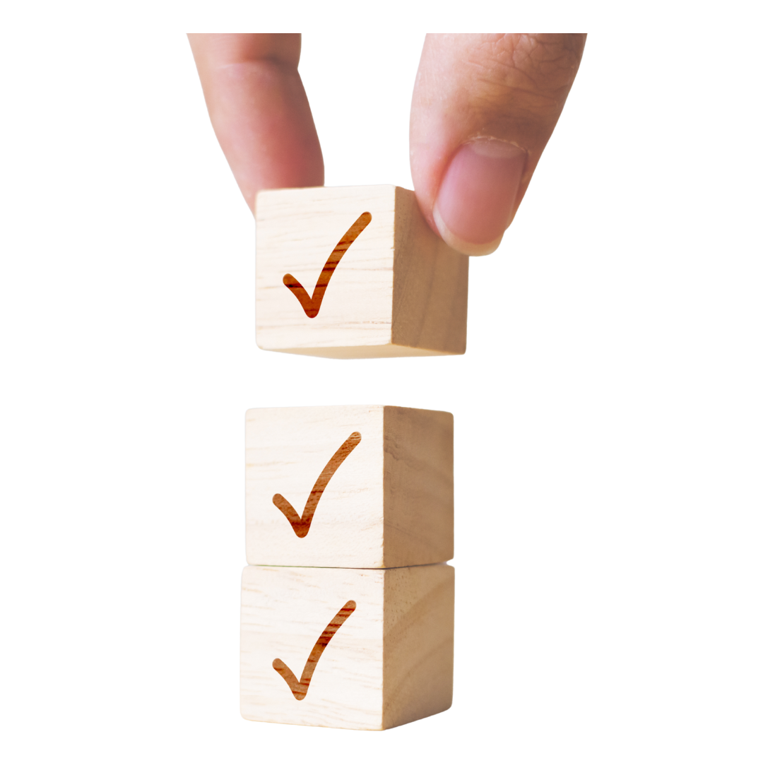
ESTRATEGIAS PARA
DISTRIBUIR EL VALOR
1.- ANCLAJE. PROPUESTA INICIAL
2.- ESTANDARES OBJETIVOS
3.- ESCRIBIR EL DISCURSO TRIUNFAL
DE LA OTRA PARTE

Slide 18
4.- SEGUIMIENTO
DE LAS RELACIONES
Un buen acuerdo NO termina con la firma de un CONTRATO, un buen acuerdo termina cuando se han CUMPLIDO todas las obligaciones contenidas en dicho acuerdo.
Todo buen acuerdo debe considerar:
* Mecanismos de control de cumplimiento
* Mecanismos de resolución de eventuales dificultades
Notes:
1.7.2013
‹#›

Slide 19

II.- COMUNICACIÓN
CONTEXTOS: Si bien todo es negociable, tenemos que tener la inteligencia de manejar bien la información que tenemos sobre el contexto de la negociación y si no la sabemos investigar.
COMUNICACIÓN: CLAVE a la hora de expresar nuestras posiciones e intereses. Cuidar el lenguaje verbal y no verbal. Cuidar el lenguaje escrito. Cuidar nuestra Imagen.
MANEJO DE LAS EMOCIONES: Dejar de lado los egos, respirar antes de contestar una posición agresiva, evitar las posiciones duras, no aportan.
Notes:
1.7.2013
‹#›

Slide 20
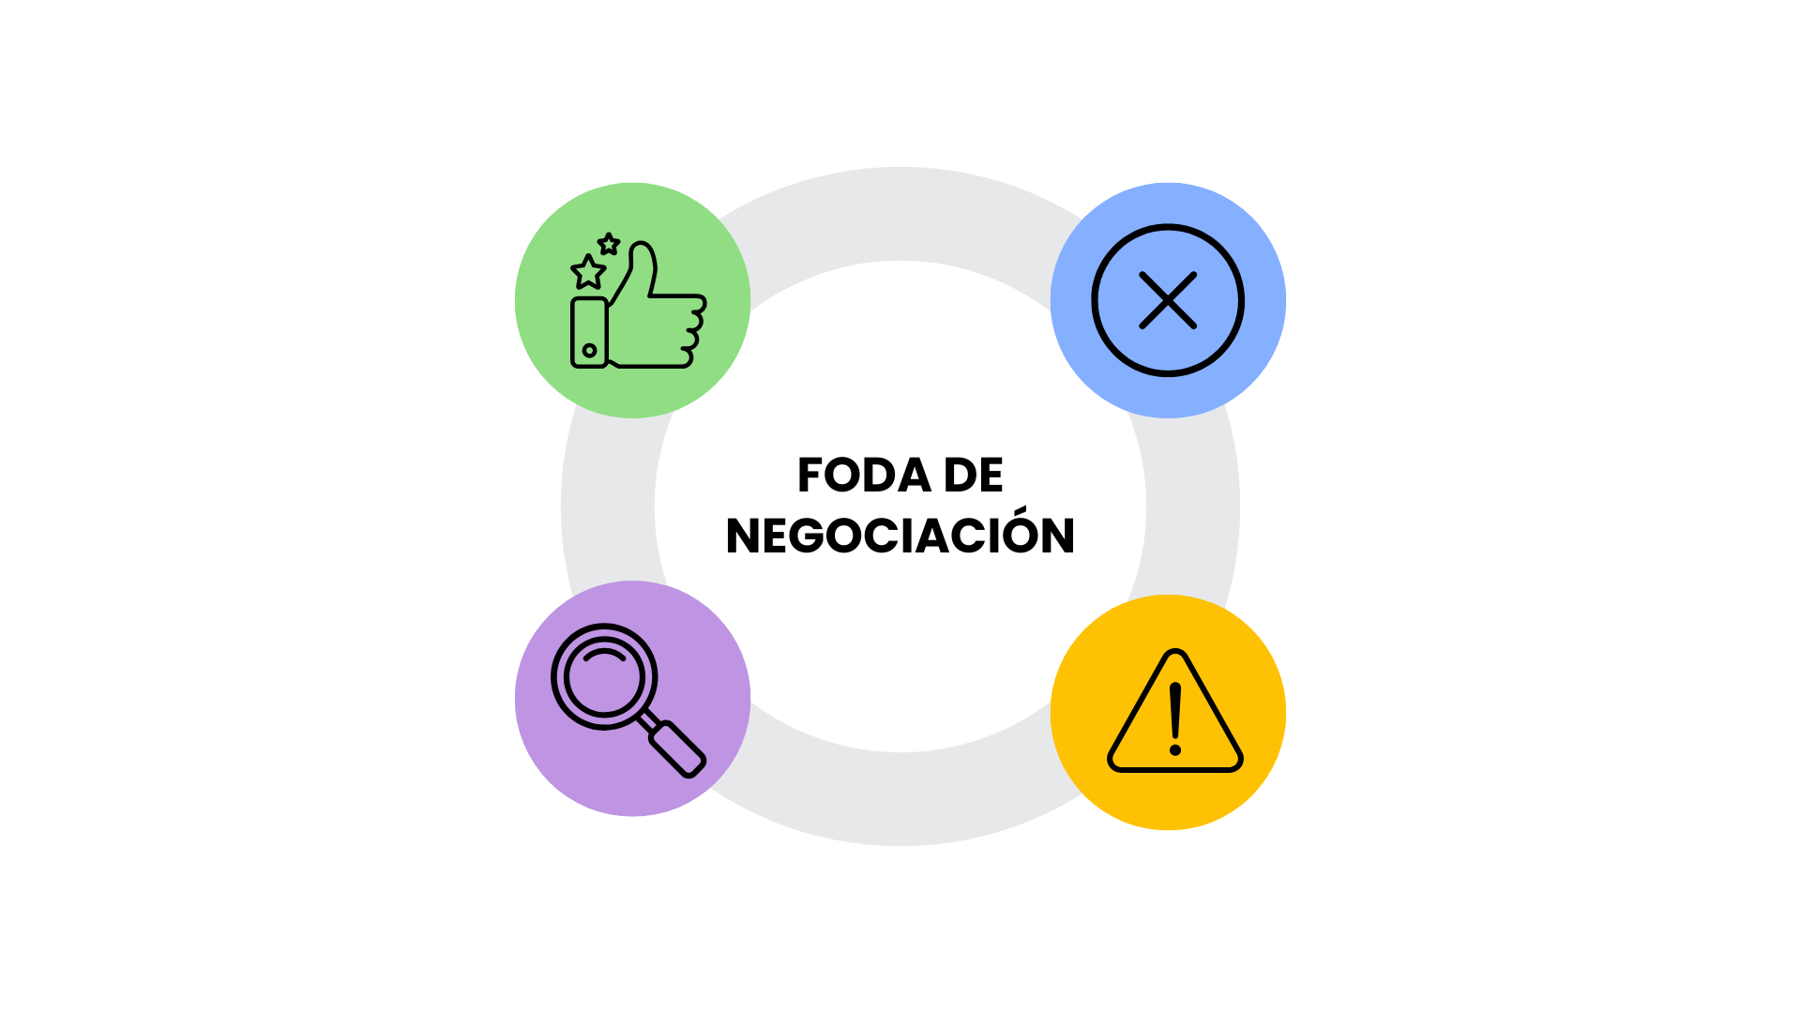

III.- MENTALIDAD - FODA DE NEGOCIACIÓN
FORTALEZAS
OPORTUNIDADES
DEBILIDADES
AMENAZAS
Notes:
1.7.2013
‹#›

Slide 21

  Empatía
  Escucha activa
  Cooperación
  Ética
  Habilidades de comunicación
  Inteligencia emocional para resolver conflictos
NEGOCIACIONES
EXITOSAS.

Slide 22

NEGOCIACIÓN CON INTELIGENCIA ARTIFICIAL
AGENTES NEGOCIADORES AUTÓNOMOS impulsados por IA, están impulsando la forma en que las empresas alcanzan acuerdos.
AGENTES. Son capaces de negociar de manera independiente en representación de sus mandantes e implementar estrategias sofisticadas de negociación, reduciendo costos.
EJEMPLO. WALLMART en 2022. Puso en funcionamiento una plataforma para gestionar la negociación con sus proveedores.
HUMANO
HUMANO
HUMANO
INTELIGENCIA
ARTIFICIAL
INTELIGENCIA
ARTIFICIAL
INTELIGENCIA
ARTIFICIAL

Slide 23

“No obtenemos lo que queremos si no lo que negociamos”.
Chester Karrass.
“Las tres cuartas partes de las miserias y de los malos entendidos en el mundo terminarían, si las personas se pusieran en los zapatos de los adversarios y entendieran su punto de vista” .
Mahatma Ghandi

Slide 24




Estamos en contacto!
+56 997417111
avandermeerabogada@gmail.com
www.linkedin.com/in/antonietavan-der-meer
@anto_vandermeer

